Slide 1
ADAPTACIONES de
IMPEDANCIA con
la Carta de SMITH
EA5HS
Luis

Slide 2
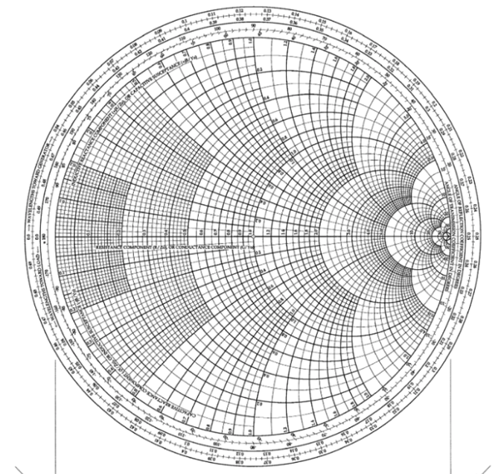
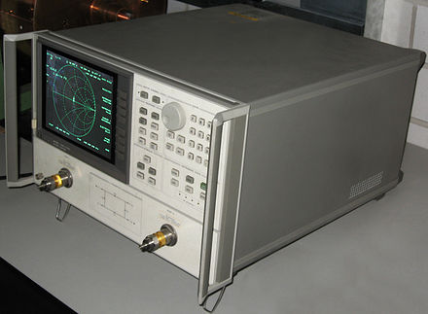
¿ Por qué sobrevive la CARTA de SMITH si hay ordenadores ?
PRESENTACIÓN de RESULTADOS en ANALIZADORES de REDES
Respuesta de la RED en REFLEXIÓN
Respuesta de la RED en TRANSMISIÓN
CÁLCULO de REDES ADAPTADORAS

Slide 3
EJEMPLO :
Sea una impedancia de carga (antena) de valor ${ Z}_{A}$= 25 + j 35 Ω.
Ubicar dicha impedancia sobre la carta de Smith y determinar cuanta R.O.E. habrá.
Adaptar la impedancia de carga a la impedancia de la línea para que la ROE sea igual a 1.
Datos:
Impedancia de fuente $Z_{G}=50 Ω$
Impedancia característica de la línea de transmisión $Z_{C}=50 Ω$
Frecuencia $f=10 MHz$
$Z_{G }$= 50 Ω
$$Z_{A}$$
$Z_{C}$= 50 Ω
Impedancia
$$Z_{A}=25+j 35 Ω$$

Slide 4
Para ubicar sobre la carta de Smith la impedancia ${ Z}_{A}$= 25 + j 35 Ω , en primer lugar
normalizamos dicha impedancia respecto a la impedancia característica de la línea, esto es
Impedancia
normalizada
$z_{A}$ = $\frac{Z_{A}}{Z_{C}}= \frac{25+j35}{50} =0.5+j 0.$7

Slide 5
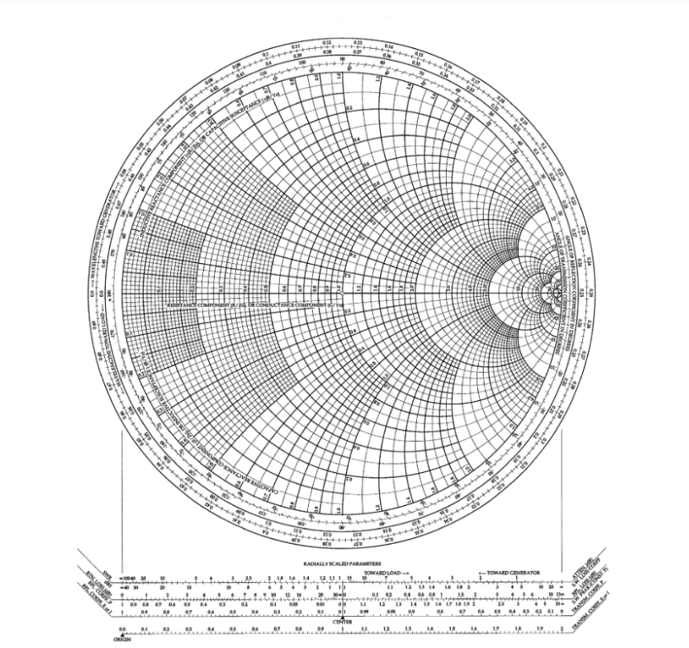
CARTA de SMITH
r = 0.5
$z_{A}$ = $0.5+j 0.$7
x = 0.7
$$R.O.E.=3.16$$

Slide 6
$Z_{G }$ = 1
$Z_{C}$ = 1
$$R.O.E.=3.16$$
$z_{A}$ = $0.5+j 0.$7
RED
ADAPTADORA
$Z_{G }$ = 1
$Z_{C}$ = 1
$$R.O.E.=1$$
$$1$$
$z_{A}$ = $0.5+j 0.7$

Slide 7
r = 0.5
$z_{A}$ = $0.5+j 0.$7
x = 0.7
?
Z = 1
?

Slide 8
serie
serie
paralelo
paralelo
POSIBLES REDES
ADAPTADORAS DE
DOS ELEMENTOS
serie
serie
paralelo
paralelo
$Z_{C}$ = 1
serie
serie
$$1$$
$z_{A}$ = $0.5+j 0.$7
paralelo
paralelo
serie
serie
paralelo
paralelo

Slide 9
Resistencia
Reactancia
IMPEDANCIA
$$Z=R+j X$$
1
ADMITANCIA
Y $=$ ⎯
$$Z$$
IMPEDANCIA
Conductancia
Susceptancia
ADMITANCIA
$$Y=G+j B$$

Slide 10
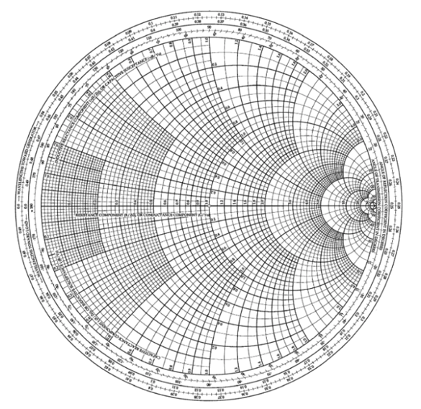
PASAR DE IMPEDANCIA A ADMITANCIA
…. buscando el simétrico respecto al centro de la carta …
$z=0.5+j 0.$7
y $=0.67−j 0.94$
y $=0.67−j$ 0.94
Carta de Smith
de Impedancia
Carta de Smith
de Admitancia

Slide 11
¿ Cómo conviene ?
serie
IMPEDANCIA o ADMITANCIA
$$Z_{1}$$
$$Z_{2}$$
$Z_{1}$+ $Z_{2}$
$$\frac{Y_{1}{ Y}_{2}}{Y_{1}+Y_{2}}$$
$$Y_{1}$$
$$Y_{2}$$

Slide 12
¿ Cómo conviene ?
paralelo
IMPEDANCIA o ADMITANCIA
$$Z_{1}$$
$$Z_{2}$$
$$\frac{Z_{1}{ Z}_{2}}{Z_{1}+Z_{2}}$$
$$Y_{1}$$
$Y_{1}$+ $Y_{2}$
$$Y_{2}$$

Slide 13
$$ω=2 π f$$
$$L_{s}$$
$$Δ X> 0$$
$$Δ X=ω L_{s}$$
IMPEDANCIA
$$Z=R+j X$$
( serie )
$$C_{s}$$
$$\left| Δ X \right|= \frac{1}{ω C_{s}}$$
$$Δ X< 0$$
constante
$$Δ B> 0$$
$$Δ B=ω C_{p}$$
$$C_{p}$$
ADMITANCIA
$$Y=G+j B$$
( paralelo )
$$Δ B< 0$$
$$\left| Δ B \right|= \frac{1}{ω L_{p}}$$
$$L_{p}$$
constante

Slide 14
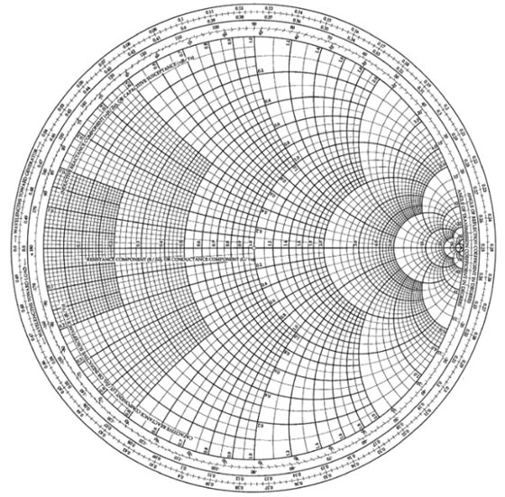
$z=0.5+j 0.$7
Simétrico respecto al centro de
r $=1$
$Δ x=−$0.2
$$Δ x=−0.2$$
x = 0.7
r $=0.5$
x = 0.5
$$Δb=1$$
g = 1
r $=1$
$$y=1−j 1$$
$$y=1$$
z $=1$
b = 0
$$y=1$$
$$y=1−j 1$$
$$Δb= 1$$
b $=−$1

Slide 15
z = $0.5+j 0.$7
Impedancia
normalizada
=
Impedancia [ Ω ]
Admitancia
normalizada
=
Admitanvcia [ S ]
$Δ x=−$0.2
50 [ Ω ]
( 1/ 50 ) [ S ]
$$Δb=1$$
Desnormalización
Z = z × 50 = ( $0.5+j 0.$7 ) × 50 = 25 + j 35 Ω
$$y=1−j 1$$
$$y=1$$
z $=1$
$\left| \text{ }\text{X} \right|$ = $\left| \text{ }\text{x} \right|$ × 50 = $\left| \text{ 0}\text{. }\text{2} \right|$ × 50 = 10 Ω = $\frac{1}{ ω C_{s}}$
→ $C_{s}$ = $\frac{1}{2π f \left|∆ X\right|}$ = $\frac{1}{ 2π ×10 ×{10}^{6} × 10}$ = 1590 pF
→ $C_{p}$ = $\frac{\text{Δ }\text{B}}{\text{ω}}$ = $\frac{\left(\frac{1}{50}\right)}{2π ×10 ×{10}^{6}}$ = 318 pF
Δ B = Δ b × (1/50) = 1 × (1/50 ) = 1/50 S = ω $C_{p}$
1590 pF
$Z_{C}$ = 50 Ω
318 pF
f = 10 MHz
50 Ω
$25+j 35$ Ω

Slide 16
$z=0.5+j 0.$7
b $=$1
Simétrico respecto al centro de
r $=1$
$Δ x=−1$.2
x = 0.7
r $=0.5$
$$Δb=1$$
g = 1
r $=1$
$$y=1+j$$
$$y=1+j$$
$$y=1$$
z $=1$
$$Δb= 1$$
b = 0
$$y=1$$
$$Δ x= 1,2$$
x = − 0.5

Slide 17
z = $0.5+j 0.$7
Impedancia
normalizada
=
Impedancia [ Ω ]
Admitancia
normalizada
=
Admitanvcia [ S ]
$Δ x=−1$.2
50 [ Ω ]
( 1/ 50 ) [ S ]
$$Δb=1$$
Desnormalización
Z = z × 50 = ( $0.5+j 0.$7 ) × 50 = 25 + j 35 Ω
$$y=1+j$$
$$y=1$$
z $=1$
$\left| \text{ }\text{X} \right|$ = $\left| \text{ }\text{x} \right|$ × 50 = $\left| \text{ }\text{1. }\text{2} \right|$ × 50 = 60 Ω = $\frac{1}{ ω C_{s}}$
→ $C_{s}$ = $\frac{1}{2π f \left|∆ X\right|}$ = $\frac{1}{ 2π ×10 ×{10}^{6} ×60}$ = 265 pF
$\left| \text{ }\text{B} \right|$ = $\left| \text{ }\text{b} \right|$ × (1/50) = 1 × (1/50 ) = 1/50 S = $\frac{1}{ ω L_{p}}$
→ $L_{p}$ = $\frac{1}{\text{ω} \left|\text{Δ }\text{B}\right|}$ = $\frac{1}{2π ×10 ×{10}^{6}×\left(\frac{1}{50}\right)}$ = 0.79 μH
265 pF
$Z_{C}$ = 50 Ω
0.79 μH
f = 10 MHz
50 Ω
$25+j 35$ Ω

Slide 18
1590 pF
$Z_{C}$ = 50 Ω
318 pF
50 Ω
$25+j 35$ Ω
f = 10 MHz
265 pF
$Z_{C}$ = 50 Ω
0.79 μH
50 Ω
$25+j 35$ Ω

Slide 19
